Slide 1
Witryny i aplikacje internetowe · Rok 2 · Lekcja 6
PHP — obsługa formularzy
$_GET i $_POST, filtrowanie i walidacja na serwerze, ponowne wypełnianie pól, htmlspecialchars i wzorzec PRG
Technikum · informatyk i programista · kwalifikacja INF.03 · stan wiedzy: październik 2026
Notes:
Łączy formularze HTML (1.05), walidację w JS (2.02) i podstawy PHP (2.04–2.05). Główna myśl: serwer nie ufa żadnym danym od przeglądarki. Wszystkie wyniki pochodzą z PHP 8.3 — strony uruchomiono na wbudowanym serwerze php -S i wysłano do nich prawdziwe żądania GET/POST.

Slide 2
DWIE METODY
GET i POST
 | GET | POST
gdzie są dane | w adresie: szukaj.php?q=php&strona=2 | w treści żądania (niewidoczne w adresie)
w PHP | $_GET['q'] | $_POST['q']
zakładka, link, historia | tak — adres można zapisać i wysłać | nie
rozmiar | ograniczony długością adresu | duże dane, pliki
do czego | wyszukiwanie, filtry, stronicowanie | logowanie, rejestracja, zapis, usuwanie
<form action="szukaj.php" method="get">
<input name="q"> <button>Szukaj</button>
</form>
Zapamiętaj
Klucz w $_GET / $_POST to wartość atrybutu name pola — nie id. Pole bez name nie zostanie wysłane.
Witryny i aplikacje internetowe · Rok 2 · Lekcja 6 · PHP — formularze
Notes:
POST nie jest 'szyfrowany' — dane widać w narzędziach F12 (zakładka Sieć). Bezpieczeństwo transmisji daje HTTPS. Zasada: GET tylko odczytuje, POST zmienia stan serwera (zapis do bazy).

Slide 3
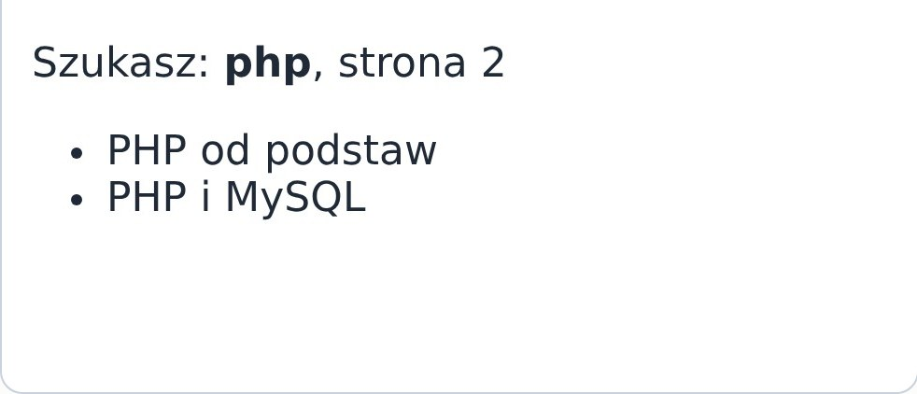
$_GET
Parametry z adresu
Wynik w przeglądarce
<?php
$q = trim($_GET['q'] ?? '');
localhost/szukaj.php?q=php&strona=2
$strona = (int) ($_GET['strona'] ?? 1);
$kursy = ['HTML i CSS', 'PHP od podstaw', 'PHP i MySQL',
'JavaScript', 'Laravel'];
$wyniki = array_filter($kursy,
fn($k) => $q !== '' && stripos($k, $q) !== false);
?>
<p>Szukasz: <b><?= htmlspecialchars($q) ?></b>, strona <?= $strona ?></p>
<ul>
?? '' — brak parametru nie powoduje ostrzeżenia
wszystko w $_GET to tekst (lub tablica) — liczby rzutujemy
dane z adresu wypisujemy przez htmlspecialchars
<?php foreach ($wyniki as $k): ?>
<li><?= htmlspecialchars($k) ?></li>
<?php endforeach; ?>
</ul>
Witryny i aplikacje internetowe · Rok 2 · Lekcja 6 · PHP — formularze
Notes:
Wynik po prawej to prawdziwa odpowiedź serwera dla adresu szukaj.php?q=php&strona=2. stripos szuka bez rozróżniania wielkości liter. Pytanie: co się stanie, gdy ktoś wpisze w adres strona=abc? ((int) da 0 — trzeba to obsłużyć, np. max(1, …)).

Slide 4
SPRAWDZANIE PÓL
isset, empty i ??
Wynik (PHP 8.3, CLI — $_POST wpisany ręcznie)
<?php
$_POST = ['imie' => 'Ola', 'ilosc' => '0', 'uwagi' => ''];
bool(true)
bool(false)
var_dump(isset($_POST['imie']), isset($_POST['email']));
bool(true)
var_dump(empty($_POST['ilosc']), empty($_POST['uwagi']));
bool(true)
var_dump($_POST['ilosc'] === '');
bool(false)
echo $_POST['email'] ?? '(brak pola email)', PHP_EOL;
(brak pola email)
echo $_SERVER['REQUEST_METHOD'] ?? 'CLI';
CLI
Funkcja | true, gdy…
isset($x) | zmienna / klucz istnieje i nie jest null
empty($x) | brak lub „pusta”: '', '0', 0, null, false, []
$x ?? 'd' | wartość lub domyślna, bez ostrzeżenia
Uwaga
empty('0') zwraca true — pole z wpisanym zerem zostałoby uznane za puste. Do wymaganych pól lepiej: trim(…) === ''.
Witryny i aplikacje internetowe · Rok 2 · Lekcja 6 · PHP — formularze
Notes:
Pierwsza linia tylko symuluje dane z formularza na potrzeby uruchomienia w konsoli. Formularz sprawdzamy przez $_SERVER['REQUEST_METHOD'] === 'POST' — isset($_POST['wyslij']) zawodzi, gdy formularz wysłano Enterem w niektórych układach lub przycisk nie ma name.

Slide 5
FILTROWANIE
filter_var i filter_input
Wynik (PHP 8.3, CLI)
<?php
$opcje = ['options' => ['min_range' => 13, 'max_range' => 120]];
int(17)
foreach (['17', '17.5', 'abc', '150', ' 42 '] as $w) {
bool(false)
var_dump(filter_var($w, FILTER_VALIDATE_INT, $opcje));
bool(false)
}
bool(false)
var_dump(filter_var('ola@szkola.pl', FILTER_VALIDATE_EMAIL));
int(42)
var_dump(filter_var('ola@', FILTER_VALIDATE_EMAIL));
string(13) "ola@szkola.pl"
var_dump(filter_var('tak', FILTER_VALIDATE_BOOL));
bool(false)
var_dump(filter_var('https://php.net', FILTER_VALIDATE_URL));
bool(false)
string(15) "https://php.net"
// to samo prosto z żądania:
$wiek = filter_input(INPUT_POST, 'wiek',
FILTER_VALIDATE_INT, $opcje);
// null — brak pola, false — zła wartość
Witryny i aplikacje internetowe · Rok 2 · Lekcja 6 · PHP — formularze
Notes:
filter_var dla liczb akceptuje białe znaki na brzegach (' 42 ' → 42), ale odrzuca '17.5' i liczby spoza zakresu. FILTER_VALIDATE_EMAIL sprawdza tylko format — czy skrzynka istnieje, wie dopiero serwer poczty (np. link aktywacyjny). Filtry FILTER_SANITIZE_STRING usunięto w PHP 8.1 — do wypisywania używamy htmlspecialchars.

Slide 6
WALIDACJA NA SERWERZE · KONTAKT.PHP, CZĘŚĆ 1
Tablica błędów
1. Odczytaj każde pole przez ?? '' i trim
2. Sprawdź — błąd zapisz pod nazwą pola w $bledy
3. Zdecyduj: pusta tablica = dane poprawne → zapis i przekierowanie; inaczej formularz z komunikatami
$bledy = [];
$imie = trim($_POST['imie'] ?? '');
$email = trim($_POST['email'] ?? '');
$wiekTxt = trim($_POST['wiek'] ?? '');
if ($_SERVER['REQUEST_METHOD'] === 'POST') {
if ($imie === '') {
$bledy['imie'] = 'Podaj imię.';
}
if (!filter_var($email, FILTER_VALIDATE_EMAIL)) {
$bledy['email'] = 'Niepoprawny adres e-mail.';
}
$wiek = filter_var($wiekTxt, FILTER_VALIDATE_INT,
['options' => ['min_range' => 13, 'max_range' => 120]]);
if ($wiek === false) {
$bledy['wiek'] = 'Wiek: liczba od 13 do 120.';
}
}
Witryny i aplikacje internetowe · Rok 2 · Lekcja 6 · PHP — formularze
Notes:
Reguły są takie same jak w JS (lekcja 2.02), ale tu są obowiązkowe — atrybuty required i walidację JS można ominąć. W praktyce sprawdzamy też maksymalną długość pól (np. mb_strlen <= 100), żeby nie przyjmować ogromnych danych. Komunikaty błędów piszemy po ludzku i przy konkretnym polu.

Slide 7
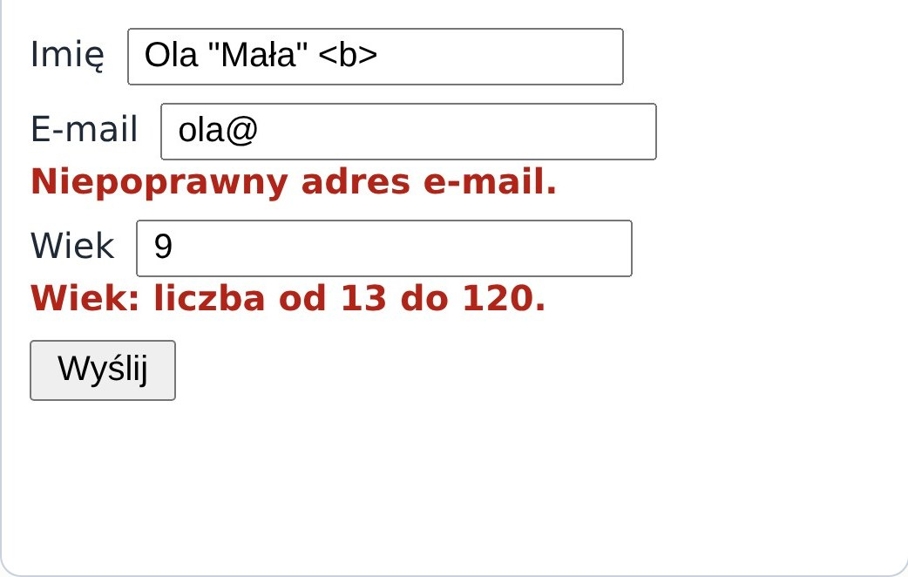
PONOWNE WYPEŁNIANIE
Formularz pamięta wpisane dane
kontakt.php — część 2 (HTML)
Odpowiedź na błędny POST
<?php if (isset($_GET['wyslano'])): ?>
localhost/kontakt.php
<p class="ok">Dziękujemy! Formularz przyjęty.</p>
<?php endif; ?>
<form method="post" novalidate>
<label>Imię <input name="imie" value="<?= e($imie) ?>"></label>
<span class="blad"><?= $bledy['imie'] ?? '' ?></span>
<label>E-mail <input name="email" value="<?= e($email) ?>"></label>
<span class="blad"><?= $bledy['email'] ?? '' ?></span>
<label>Wiek <input name="wiek" value="<?= e($wiekTxt) ?>"></label>
<span class="blad"><?= $bledy['wiek'] ?? '' ?></span>
<button>Wyślij</button>
</form>
Witryny i aplikacje internetowe · Rok 2 · Lekcja 6 · PHP — formularze
Notes:
Wysłano: imię Ola "Mała" <b>, e-mail ola@, wiek 9 — to prawdziwa odpowiedź serwera. Dzięki e() (htmlspecialchars) cudzysłów i znacznik w imieniu są pokazane jako zwykły tekst i nie psują atrybutu value. Bez tego cudzysłów zamknąłby atrybut i reszta trafiłaby do kodu strony. novalidate wyłącza walidację przeglądarki, żeby przetestować serwer.

Slide 8
WYPISYWANIE DANYCH
htmlspecialchars — dane to tekst, nie kod
<?php
$dane = 'Ola "Mała" <b>Nowak</b> & syn\'s';
echo htmlspecialchars($dane), PHP_EOL;
echo htmlspecialchars($dane, ENT_QUOTES, 'UTF-8'), PHP_EOL;
Wynik (PHP 8.3, CLI)
Ola &quot;Mała&quot; &lt;b&gt;Nowak&lt;/b&gt; &amp; syn&#039;s
Ola &quot;Mała&quot; &lt;b&gt;Nowak&lt;/b&gt; &amp; syn&#039;s
Znak | Zamiana
< > | &lt; &gt;
& | &amp;
" ' | &quot; &#039;
Zapamiętaj
Każdą daną od użytkownika (GET, POST, baza, plik) wypisuj w HTML przez htmlspecialchars — najlepiej krótką funkcją pomocniczą, np. e().
Witryny i aplikacje internetowe · Rok 2 · Lekcja 6 · PHP — formularze
Notes:
Od PHP 8.1 domyślne flagi to ENT_QUOTES | ENT_SUBSTITUTE, więc oba wywołania dają ten sam wynik — jawne podanie flag i kodowania jest jednak czytelne i spotykane w dokumentacji. Przeglądarka pokaże te encje jako zwykłe znaki. Szerzej o ochronie przed XSS w lekcji 2.11.

Slide 9
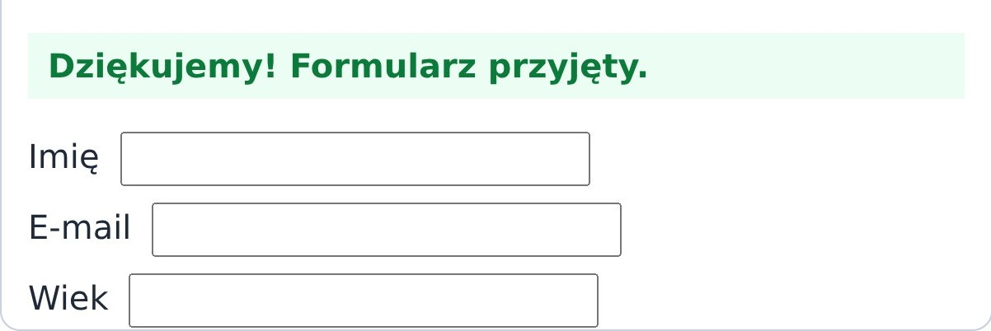
POST/REDIRECT/GET
Po udanym zapisie — przekierowanie
POST
303 See Other
GET
F5 = bezpieczne
przeglądarka wysyła formularz
→
serwer zapisuje dane i odpowiada nagłówkiem Location
→
przeglądarka sama pobiera kontakt.php?wyslano=1
→
odświeżenie powtarza tylko GET — bez drugiego zapisu
Strona po przekierowaniu
if (!$bledy) {
// tu: zapis do bazy lub wysłanie wiadomości
localhost/kontakt.php?wyslano=1
header('Location: kontakt.php?wyslano=1', true, 303);
exit;
}
Odpowiedź serwera na poprawny POST
HTTP/1.1 303 See Other
Location: kontakt.php?wyslano=1
Witryny i aplikacje internetowe · Rok 2 · Lekcja 6 · PHP — formularze
Notes:
Bez PRG odświeżenie strony po wysłaniu pyta 'Czy wysłać formularz ponownie?' i może zapisać zamówienie dwa razy. header() musi być wywołane, zanim skrypt wypisze cokolwiek (nawet spację przed <?php) — inaczej błąd 'headers already sent'. exit po header() jest obowiązkowe, bo skrypt działałby dalej. Komunikat 'flash' przez sesję — lekcja 2.09.

Slide 10
PODSUMOWANIE
Bezpieczny formularz — lista kontrolna
Krok | Jak | Dlaczego
odczyt pól | trim($_POST['x'] ?? '') | brak pola nie psuje skryptu
sprawdzenie metody | $_SERVER['REQUEST_METHOD'] === 'POST' | przetwarzamy tylko wysłany formularz
walidacja | filter_var, długości, wzorce | przeglądarce nie ufamy
komunikaty | tablica $bledy przy polach | użytkownik wie, co poprawić
wypisywanie | htmlspecialchars / e() | dane nie stają się kodem HTML
po zapisie | header('Location: …', true, 303); exit; | brak podwójnego wysłania
baza danych | zapytania przygotowane (2.07–2.08) | dane nie stają się kodem SQL
Witryny i aplikacje internetowe · Rok 2 · Lekcja 6 · PHP — formularze
Notes:
Na egzaminie INF.03 formularz często przesyła dane do skryptu, który zapisuje je w bazie (INSERT) — tę samą listę kontrolną zastosujemy w lekcji 2.07. Dodatkowo przy formularzach zmieniających dane stosuje się tokeny CSRF (lekcja 2.11).

Slide 11
DO ZROBIENIA
Ćwiczenia
1
Napisz kalkulator.php: dwie liczby i działanie z listy <select> (GET); obsłuż dzielenie przez zero i niepoprawne liczby.
2
Formularz rejestracji (POST): login 4–20 znaków [a-z0-9_], e-mail, hasło min. 8 znaków, powtórzenie hasła, zgoda na regulamin — z tablicą błędów.
3
Zadbaj, by po błędzie pola się wypełniały (oprócz haseł), a zaznaczony checkbox i opcja w <select> pozostały wybrane.
4
Dodaj wzorzec PRG: po poprawnym wysłaniu przekieruj na stronę z komunikatem „Konto utworzone”.
5
Sprawdź działanie walidacji serwera: wyłącz walidację przeglądarki (novalidate) i wyślij puste oraz błędne dane.
Witryny i aplikacje internetowe · Rok 2 · Lekcja 6 · PHP — formularze
Notes:
Zad. 3: dla checkboxa <?= isset($_POST['zgoda']) ? 'checked' : '' ?>, dla opcji select — porównanie wartości i atrybut selected. Hasła nigdy nie wypisujemy z powrotem do value.

Slide 12
SPRAWDŹ SIĘ
Pytania na koniec lekcji
1
Czym różni się przesyłanie danych metodą GET i POST? Kiedy użyć której?
2
Dlaczego empty() bywa zdradliwe przy sprawdzaniu pól formularza?
3
Co zwraca filter_var z FILTER_VALIDATE_INT dla wartości niepoprawnej?
4
Po co wypisujemy dane przez htmlspecialchars?
5
Na czym polega wzorzec PRG i jaki problem rozwiązuje?
Źródła: php.net (Manual: $_GET, $_POST, filter_var, filter_input, htmlspecialchars, header), MDN Web Docs (HTTP 303), arkusze CKE INF.03
Notes:
Odp. 3: false (a filter_input — null, gdy pola nie ma). Odp. 5: po POST serwer odsyła przekierowanie 303 na stronę GET; odświeżenie nie wysyła formularza ponownie.

